Slide 1

TRƯỜNG TIỂU HỌC QUỐC TUẤN
CHÀO MỪNG CÁC THẦY CÔ VỀ DỰ
Tiếng Việt Lớp 1B
BÀI 49 : OT ÔT ƠT
Giáo viên: Lương Thị Vân Anh

Slide 2



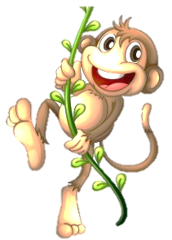







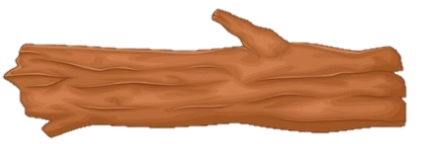


BẢO VỆ
RỪNG XANH

Slide 3



Hãy đọc các vần, tiếng, từ sao cho đúng để giúp các chú khỉ có thể bảo vệ rừng xanh khỏi nhóm lâm tặc nhé.

Slide 4




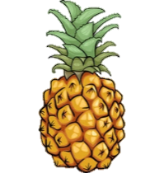
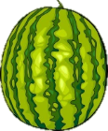

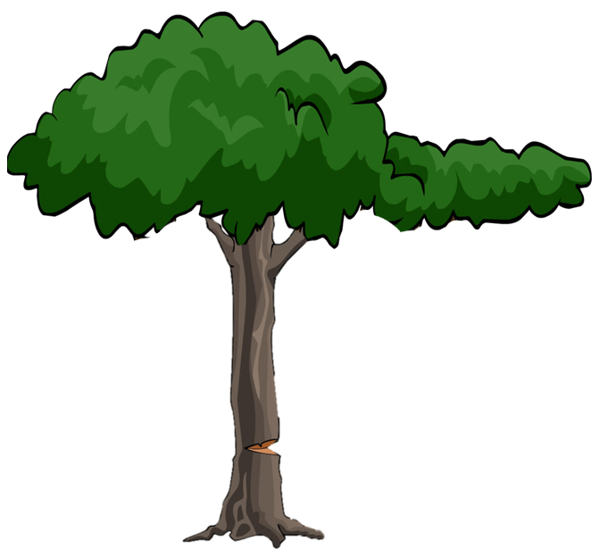










1
2
3
4

Slide 5
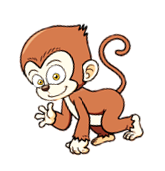


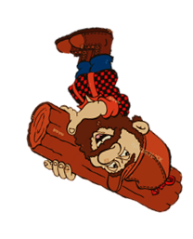

at

Slide 6
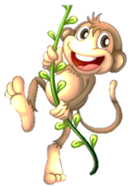


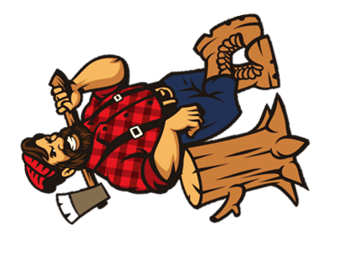
ăt

Slide 7
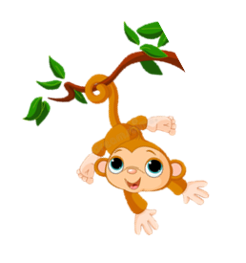



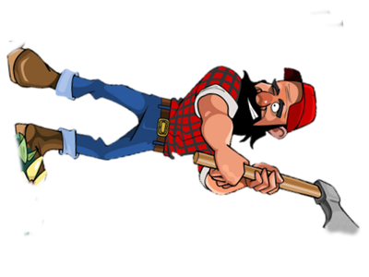
ât

Slide 8
hát

Slide 9

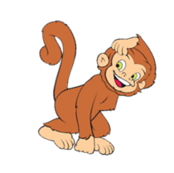

Mặt trời
Bãi cát
Bật lửa

Slide 10
Bài 49: ot, ôt, ơt

Slide 11
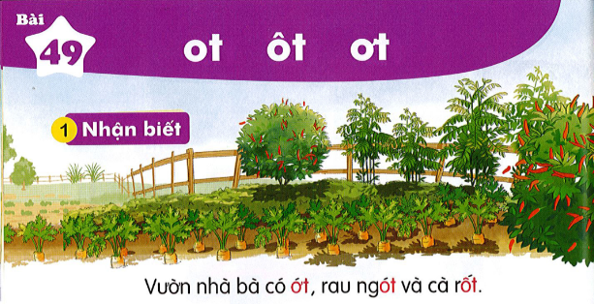

Vườn nhà bà có ớt, rau ngót và cà rốt.
ơt
ot
ôt

Slide 12
2
Đọc
ot
ôt
ơt
ng
ot
ngãt

Slide 13


Ai nhanh hơn?
Cùng thi ghép tiếng
Mới các vần sau
ot ôt ơt

Slide 14
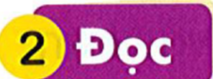
ot
ôt
ơt
ng
ot
ngót
èt
ngät vãt cét tèt thít vît
ät
ot
ét
ít
vît

Slide 15

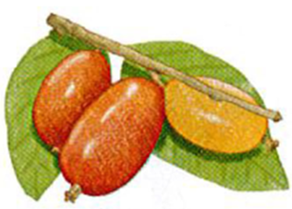
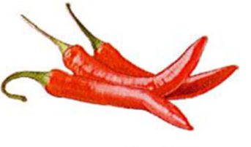

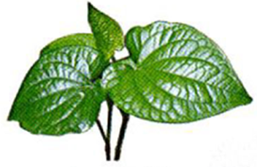
quả ớt
quả nhót
lá lốt

Slide 16


ot
ôt
ơt
ng
ot
ngót
ngät vãt cét tèt thít vît
quả ớt
lá lốt
quả nhót

Slide 17



thư gi·n nhÐ!
Lá cờ Việt Nam

Slide 18






Slide 19
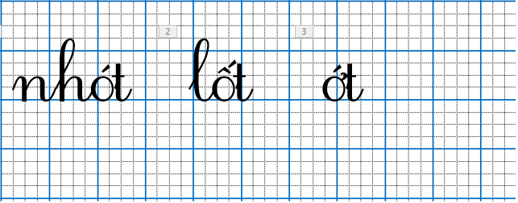
3
Viết bảng

Slide 20
Tiết 2

Slide 21
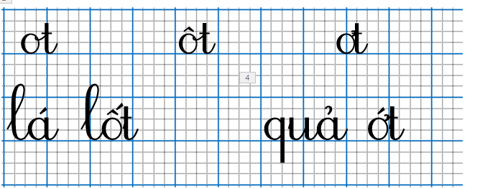
3
Tập viết

Slide 22
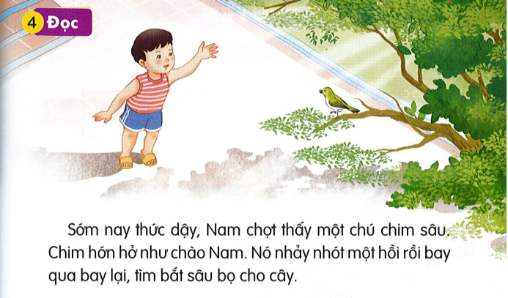
Sớm nay thức dậy, Nam chợt thấy một chú chim sâu. Chim hớn hở như chào Nam. Nó nhảy nhót một hồi rồi bay qua bay lại, tìm bắt sâu bọ cho cây.

Slide 23
Sớm nay thức dậy, Nam chợt thấy một chú chim sâu. Chim hớn hở như chào Nam. Nó nhảy nhót một hồi rồi bay qua bay lại, tìm bắt sâu bọ cho cây.
Đoạn văn được chia thành mấy câu?
Tìm các tiếng có vần ot ôt ơt.
Nhận biết câu dựa vào dấu hiệu nhận biết nào?

Slide 24
Đọc nhóm 3
Sớm nay thức dậy, Nam chợt thấy một chú chim sâu.
Chim hớn hở như chào Nam.
Nó nhảy nhót một hồi rồi bay qua bay lại, tìm bắt sâu bọ cho cây.

Slide 25
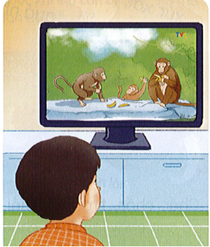
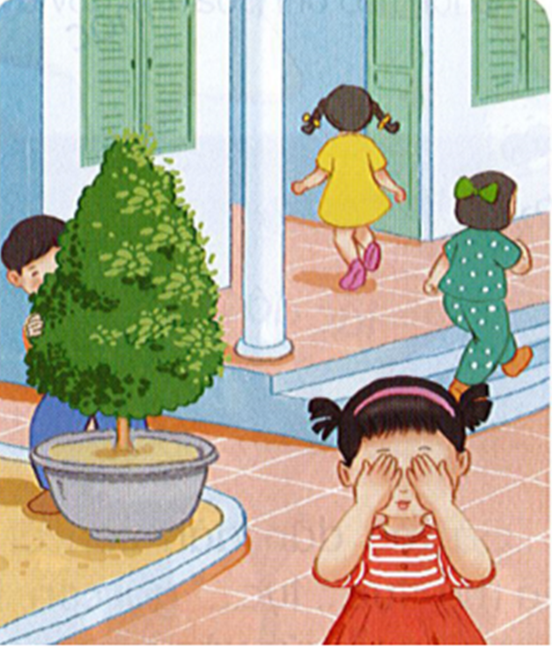
5
Nói
Thế giới của em

Slide 26





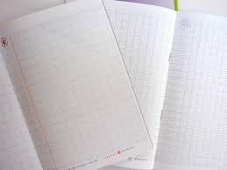
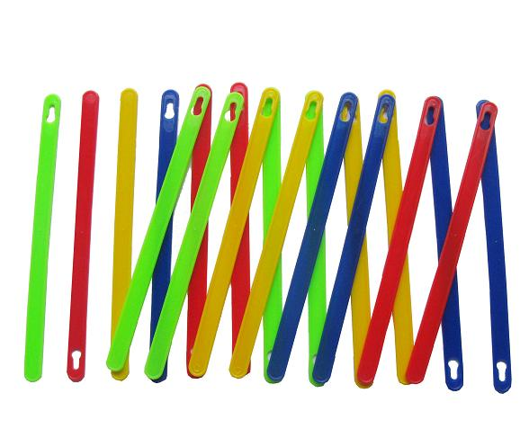
Hộp quà bí mật
Tẩy
Nhảy nhót
Thi đua học tốt
Bút chì
Chợt thấy
Cà rốt

Slide 27
Tiết học đến đây kết thúc xin kính chào tạm biệt các thầy cô và các em học sinh

